Slide 1
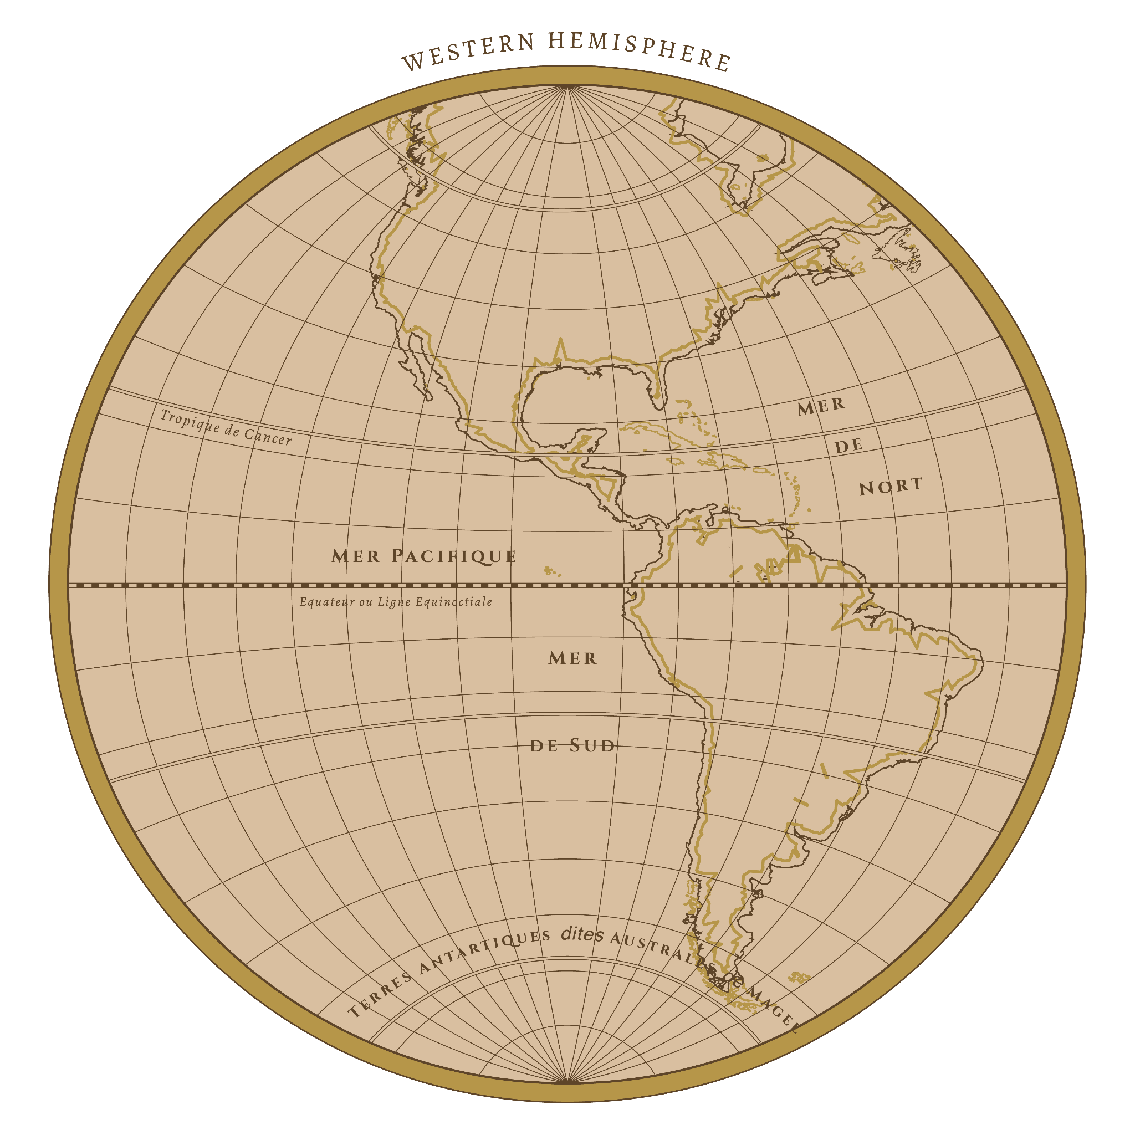
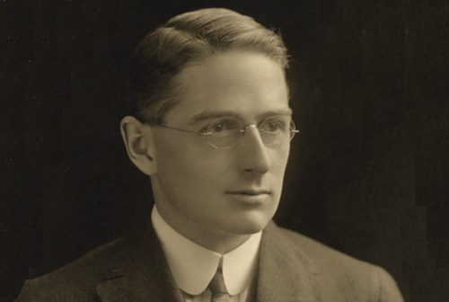

Джон Морис Кларк
1884-1963
США
Notes:
Джон Морис Кларк родился в 1884 году в Соединенных Штатах Америки и прожил там 78 лет.

Slide 2
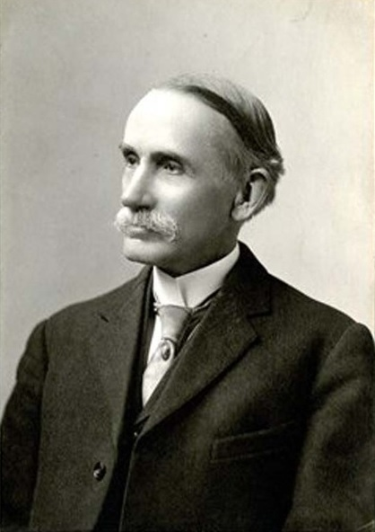
Краткая биография
Сын экономиста получил соответствующее воспитание и обучение.
Работал в
Колорадском колледже (1908-1910 гг.)
Амхерст-колледже (1910-1915 гг.)
Чикагском университете (1915-1926 гг.)
Колумбийском университете (1926-1957 гг.)
Параллельно преподаванию выпускал экономические труды.
Джон Бейтс Кларк – отец Джона Мориса
Notes:
Джон Морис Кларк был урожденным американским экономистом, сыном экономиста Джона Бейтса Кларка. Он пошел по стопам отца и получил докторскую степень и работал в различных университетах, включая Чикагский и Колумбийский университеты. Кларк занимал руководящие должности и был активным участником экономической жизни своей эпохи.

Slide 3
Американская школа маржинализма
Институциональная школа экономики
Notes:
На начальном этапе карьеры, Кларк работал над пересмотренным изданием "Контроль трастов" и был под влиянием экономических теорий своего отца. Однако позже он перешел к институциональной школе экономики. Идеи его исследований исходили из работы маржиналистов (ведь его отец был основателем маржинализма). В более поздней карьере он считал, что неоклассицизма его отца недостаточно для объяснения экономического поведения человека, а значит он не может быть ведущей парадигмой современной экономики.

Slide 4
Основные идеи и труды
Принцип акселератора
Работоспособная конкуренция
Исследования по экономике накладных расходов (1923)
К концепции работоспособной конкуренции (1940)
Институциональный подход
Цена мировой войны для американского народа (1931)
Экономика планирования общественных работ (1935)
Notes:
В 1910 году Джон опубликовал докторскую диссертацию о том, какие стандарты и критерии тарифов и цен местных перевозок могут считаться разумными.
В 1923 году Джон опубликовал "Исследования по экономике накладных расходов", где описал принцип акселератора, который утверждал, что инвестиционный спрос может значительно колебаться, когда меняется потребительский спрос. Эта теория была предвестником ключевых кейнсианских идей.
В более поздний период своей карьеры Кларк отошел от неоклассической экономики и стал одним из ведущих представителей институциональной экономической школы в США. Он подчеркивал важность изучения институтов, таких как традиции, мораль, право, семья, общественные объединения, государство и др., и отмечал, что экономистам следует учитывать человеческую природу и социальные факторы при разработке экономических теорий. Кларк считал, что психология и социальные науки могут создать основу для новых экономических теорий, которые лучше объясняют поведение людей в экономике.
В 1940 году Джон в труде "К концепции работоспособной конкуренции" описал модель рынка, где конкуренция не является идеальной, но достаточной для обеспечения покупателей реальными альтернативами. Кларк считал, что совершенная конкуренция является недостижимой, как с теоретической, так и с практической точки зрения, и что монополистические соглашения и ценовая дискриминация являются неотъемлемой частью современного капитализма. Его работа в этой области легла в основу антимонопольного законодательства, ограничивающего монополистическое поведение.

Slide 5
Влиятельный человек в экономической науке
Идеи Кларка
Антимонопольное законодательство
Идеи кейнсианства
Спасибо за внимание
Notes:
Мне показалось интересным, что его труды легли в основу антимонопольного законадательства США. Кроме того, необычно наблюдать, что он придумал идеи, предшевствовавшие кейнсиантству, которое в свою очередь было использовано для выхода из кризиса 2007-2008 годов.

